Slide 1


DESARROLLO DE UN ALGORITMO DE CÁLCULO DE SENSIBILIDADES DE FORMA PARA OPTIMIZACIÓN GEOMÉTRICA DE COMPONENTES ESTRUCTURALES CON MALLADOS CARTESIANOS DE ELEMENTOS FINITOS
Autor: David Muñoz Pellicer
Tutor: Juan José Ródenas García
Escuela Técnica Superior de Ingeniería del Diseño
Universidad Politécnica de Valencia

Slide 2
Introducción
La optimización trata de buscar el punto óptimo de una función objetivo cumpliendo con una serie de restricciones. El proceso de optimización consta de dos niveles:
NIVEL SUPERIOR
Generador de soluciones
NIVEL INFERIOR
Evaluación de la función objetivo y restricciones

Slide 3
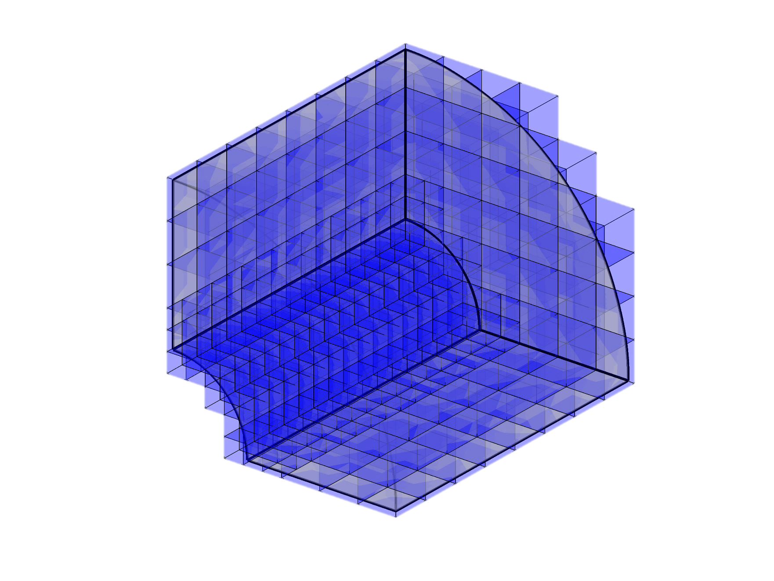
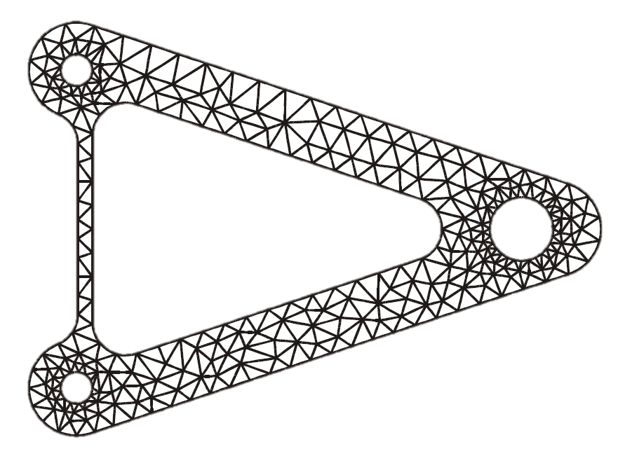
Optimización de forma estructural
Análisis numérico de las configuraciones geométricas:
    Método de los elementos finitos (FEM – MEF)
FEM Standard
FEAVox

Slide 4
Objetivo
Implementar un optimizador de forma para FEAVox.
  Gradientes calculados mediante sensibilidades de forma.
  Mejoras para reducción de coste computacional:
      Permitir que el algoritmo busque resultados almacenados.
      Permitir que el algoritmo busque los resultados de una ejecución anterior.
      Aplicar redes neuronales artificiales.

Slide 5
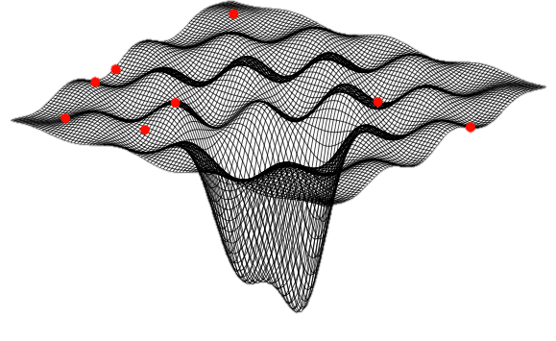
Análisis de sensibilidades
Se busca la combinación de variables de diseño que resulte óptima.
En caso de que los resultados obtenido hayan sido obtenidos mediante un análisis de FEAVox, podremos usar el cálculo de sensibilidades de forma.
Las sensibilidades de forma son las derivadas de la respuesta estructural frente a las variables diseño y se usan para definir la dirección que debe seguir el optimizador.

Slide 6
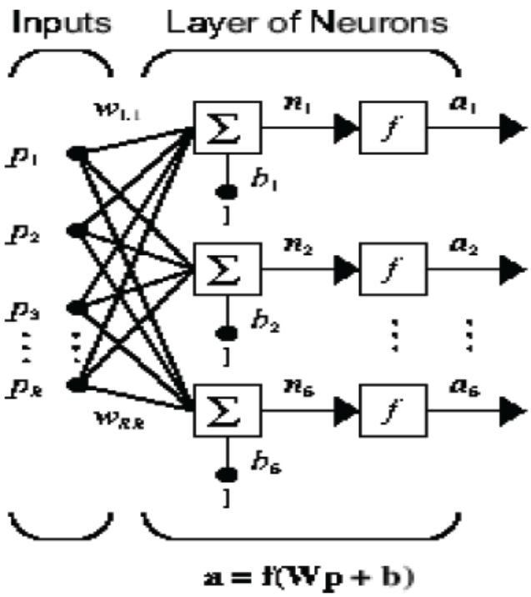
Redes neuronales artificiales
Redes neuronales artificiales (RNA) para sustituir análisis FEM
  Herramienta matemática para simular la estructura y funcionamiento del cerebro.
  Se usan resultados FEM para entrenar (ajustar) la RNA
  La RNA entrenada produce respuesta inmediata.
Recopilar datos de entrada
Definir parámetros de la red
Crear la red
Entrenar la red
Validar la red
Utilizar la red

Slide 7
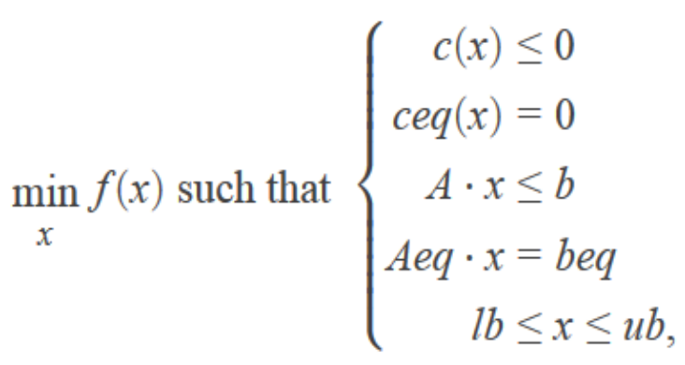
Desarrollo
Los algoritmos Matlab de optimación son:
    fmincon
    Parte de un punto dado e itera hasta el primer mínimo local.
    GlobalSearch
    Parte de una serie de puntos y ejecuta fmincon hasta el mínimo global.

Slide 8
Diseño
Esquema de análisis de una geometría.
Optimization
OptimParameters
OptimizationFunction
ObjectiveFun
RestrictionFun
OutputObtention
OutputObtention
MemoryResults
NNet
FEMResults
NNetCreation y NNetResults
Prob_GeometryGenerator y FEAVox

Slide 9
Diseño
Proceso iterativo global.
ObjectiveFun RestricionFun
Generación de resultados
Analisis de resultados
Selección de un nuevo punto
Reiniciar proceso con el nuevo punto

Slide 10
Resultados numéricos
El problema a tratar es el de una sección cilíndrica sometida a una presión circunferencial:
R=5
P=1
Tiene solución analítica de radio 13.68 (Volumen = 2546.93)
Analizaremos ¼ considerando simetría
P
R

Slide 11
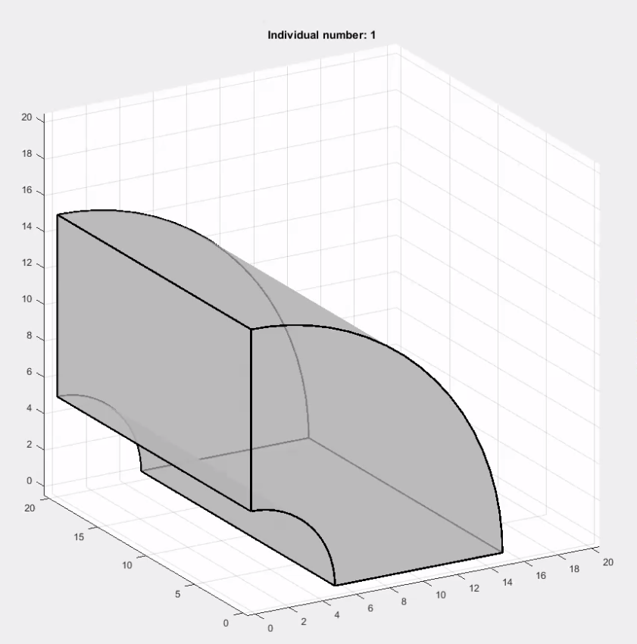
Ejemplos de una variable
La geometría inicial de todos los ejemplos será la misma así que se mostrará en esta diapositiva:
Variable 1

Slide 12
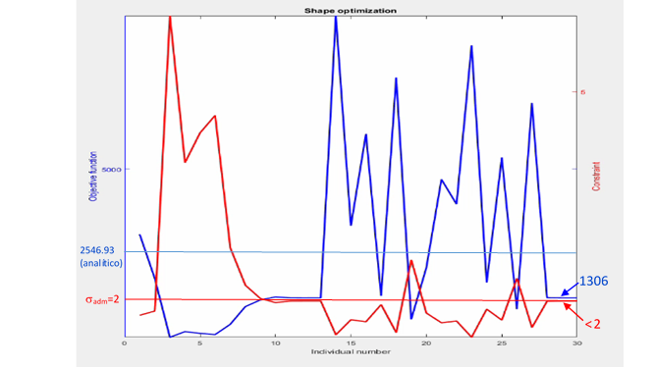
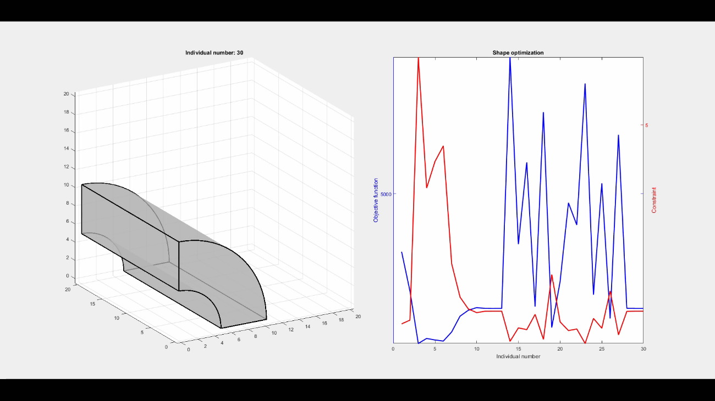
Una variable: nivel de malla 3
Resultados de análisis mediante MEF.
Variable inicial = 15 →
Variable final = 10,40 (opt 13.68)
Tiempo de ejecución = 0,1312 horas

Slide 13
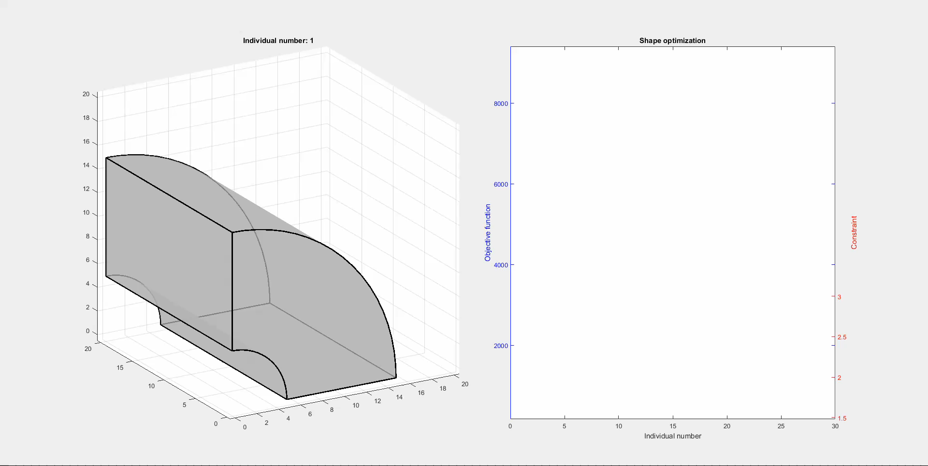

Slide 14
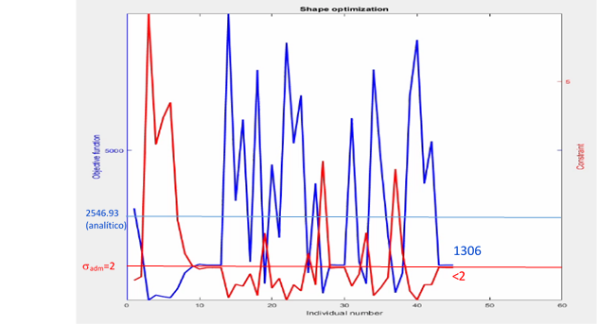
Una variable: nivel de malla 3
Recuperación de datos almacenados del mismo análisis y uno anterior.
Variable inicial = 15 →
Variable final = 10,40 (opt 13.68)
Tiempo de ejecución = 0,012 horas
Ahorro del 90%

Slide 15
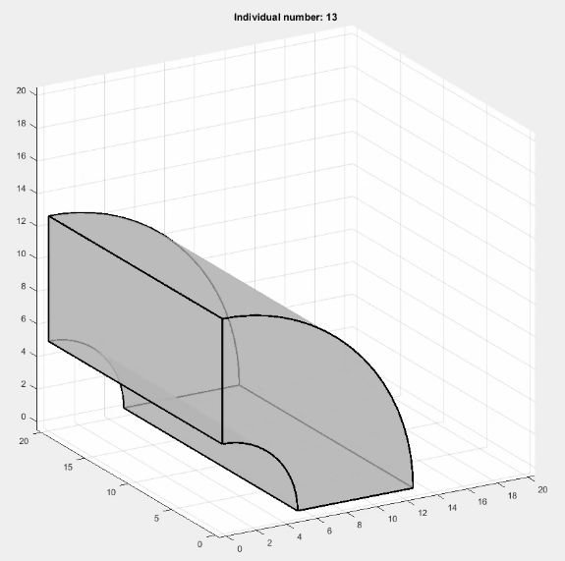
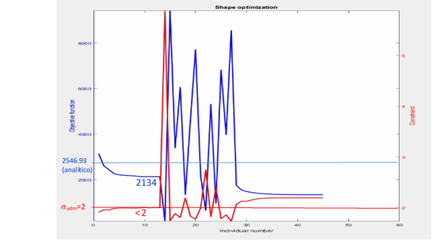
Una variable: nivel de malla 5
Resultados de análisis mediante MEF.
Variable inicial = 15 → Variable final = 12,68 (opt 13.68)
Tiempo = 3,6904 horas

Slide 16
Una variable: nivel de malla 5
Recuperación de datos almacenados del mismo análisis.
Variable inicial = 15 →
Variable final = 12,68 (opt 13.68) Tiempo = 0,7556 horas
Ahorro del 80%

Slide 17
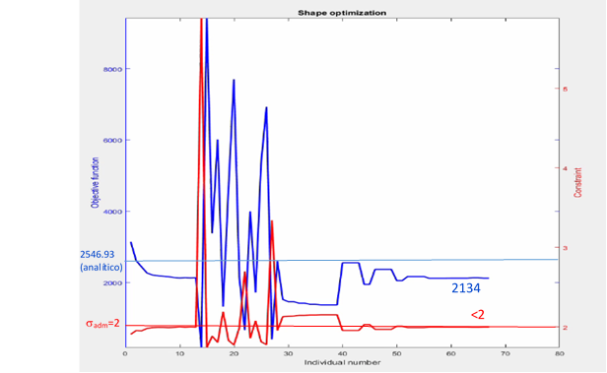
Una variable: nivel de malla 5
Redes neuronales con 30 puntos de entrenamiento.
Variable inicial = 15 →
Variable final = 12,68 (opt 13.68)
Tiempo = 0,5914 horas
Ahorro del 85%

Slide 18
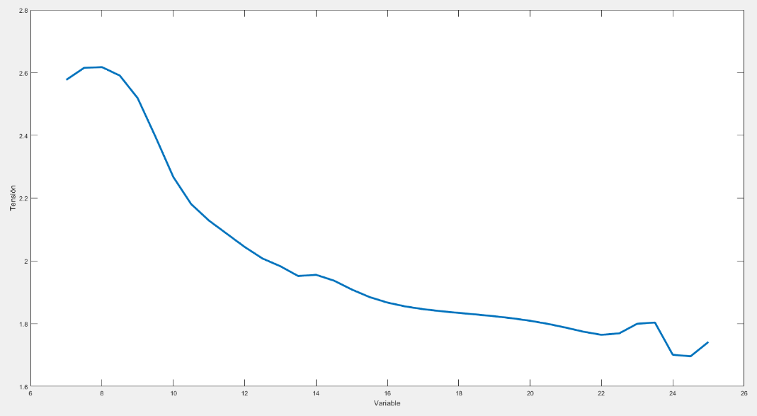
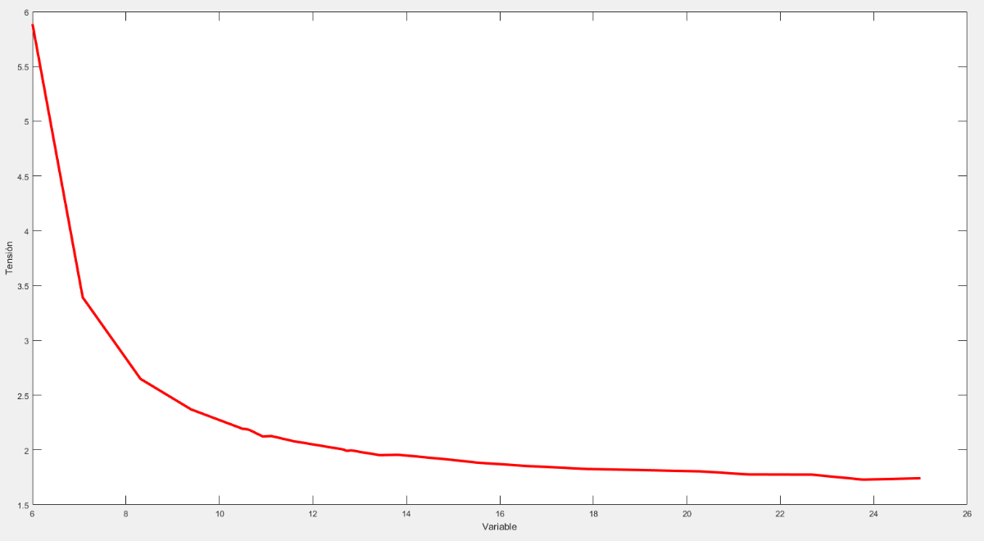
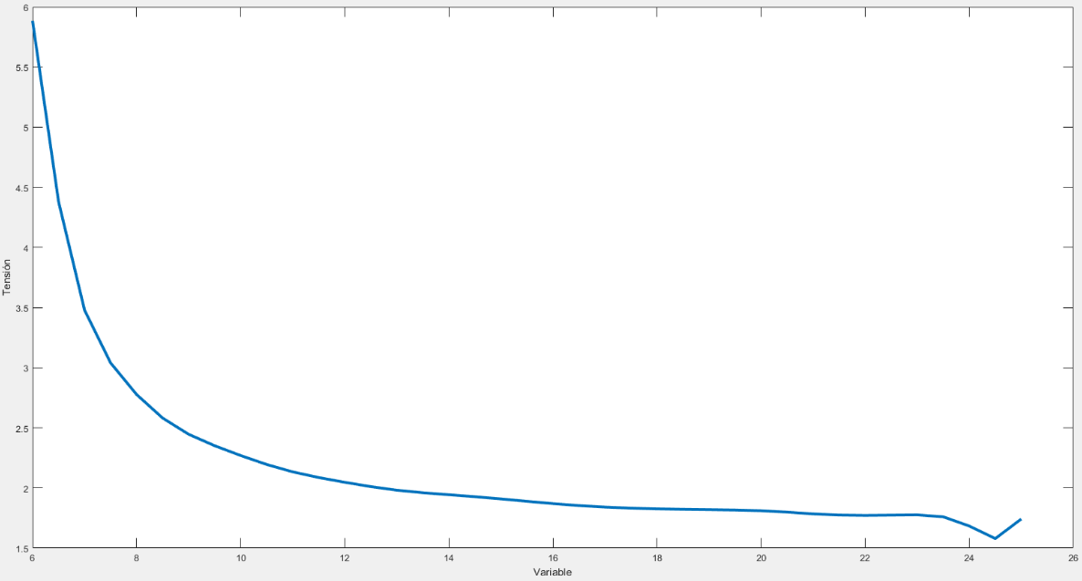
Redes neuronales artificiales
30 Puntos
Cálculos por MEF
45 Puntos

Slide 19
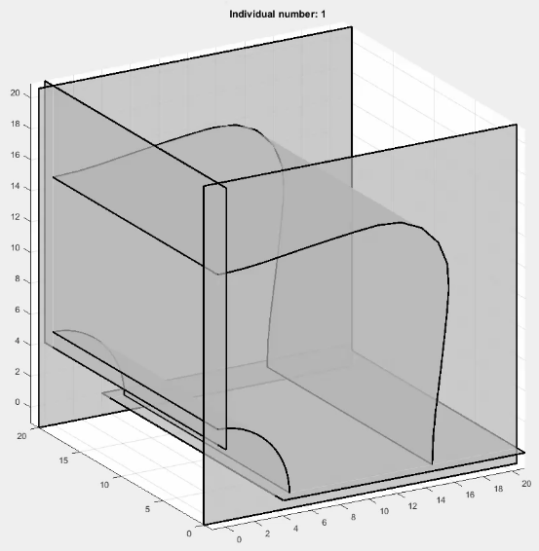
Ejemplos de más de una variable
Los ejemplos de varias variables también se inicializan en la siguiente geometría.
Variable 2
Variable 1
Variable 2
Variable 4
Variable 2
Variable 1
Variable 1
x0 = [15 15]
x0 = [15 15 15 15]

Slide 20
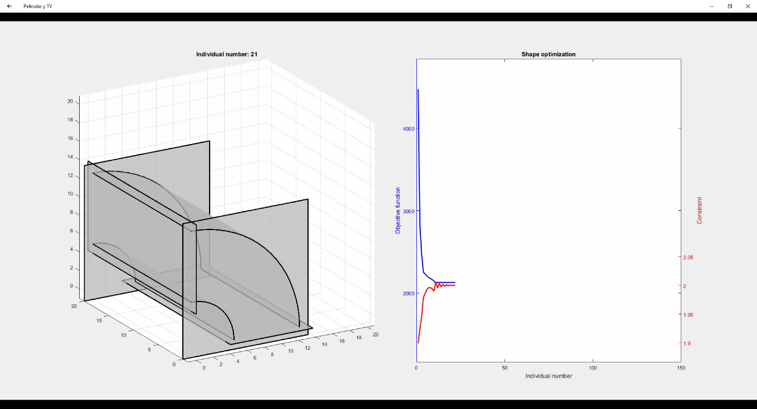
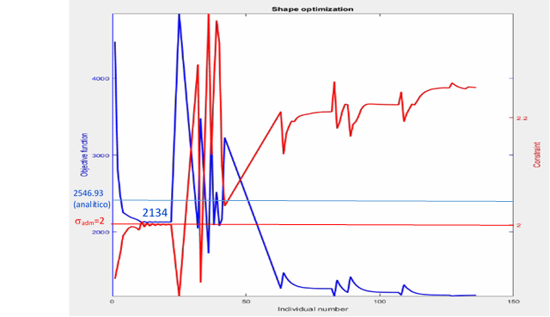
Una variable: nivel de malla 5
Recuperación de datos almacenados del mismo análisis.
Configuración inicial = [15 15 15 15] →
Solución final = [12,68 9,01 8,9 1 12,68]
Solución opt. = [13,68 9,67 9,67 13,68]
Tiempo de ejecución = 3,9409 horas

Slide 21
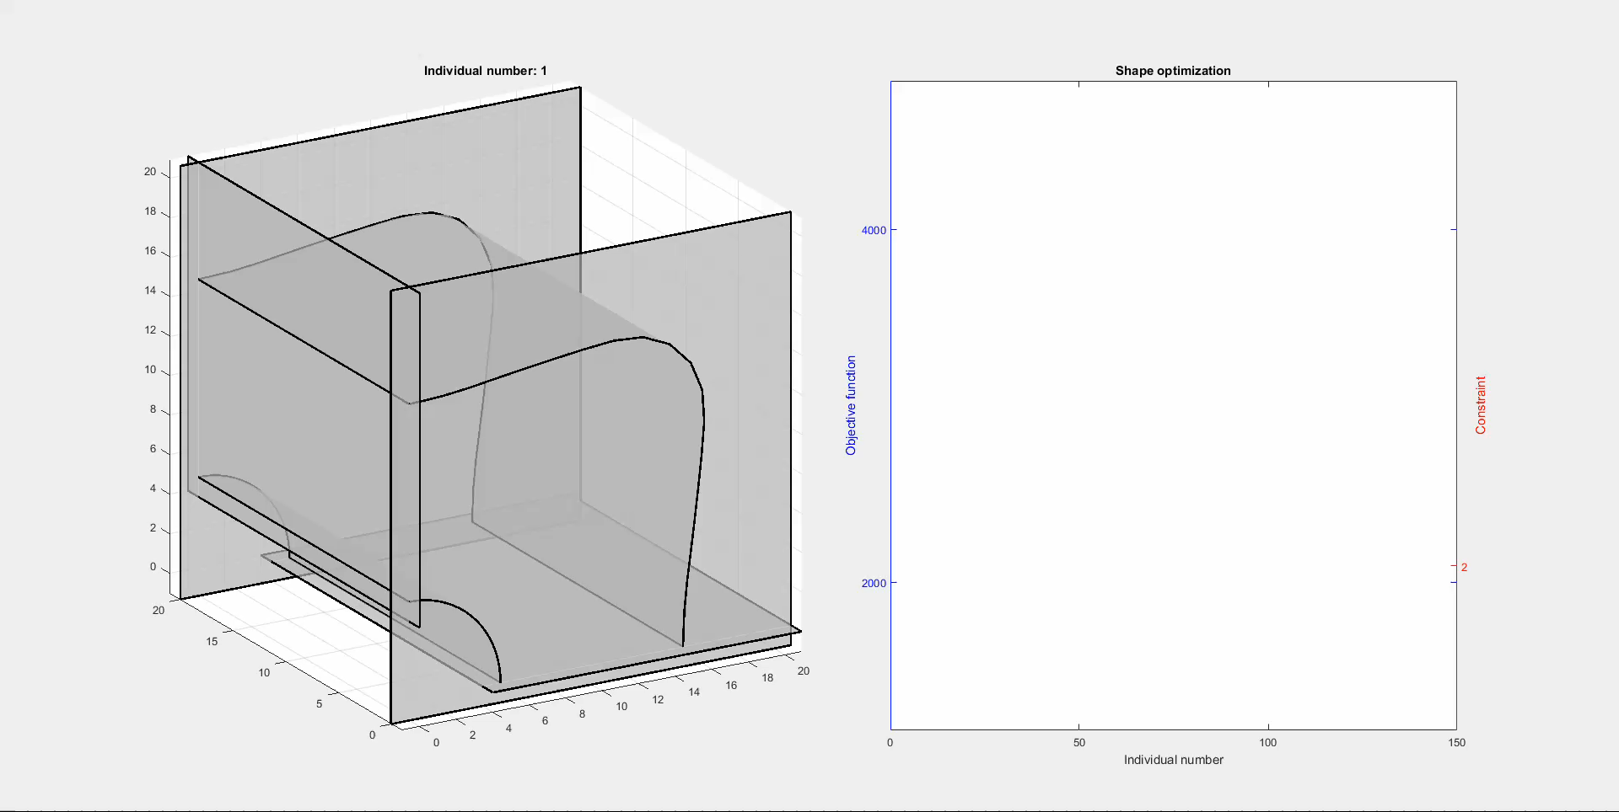

Slide 22
Trabajos futuros
Profundizar en el algoritmo GlobalSearch.
Algoritmo híbrido = Algoritmos evolutivos + fmincon.
Procesos estadísticos (Regresión) para predecir resultados.

